Slide 1



Nuclear Counting System
Kelompok 1
Instrumentasi Nuklir
Haris Ridwan Jiha Udin
(022100013)
Muhammad Iqbal
(022100019)
Prayoga Putra Kelana (022100022)

Slide 2
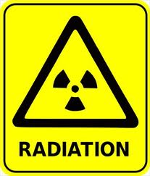
Introduction
Tenaga Nuklir
Nuclear Counting System
Detektor
Jenis - Jenis Nuclear Counting System dan Prinsip Kerja
Komponen Nuclear Counting System dan Prinsip Kerja

Slide 3
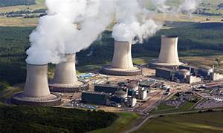
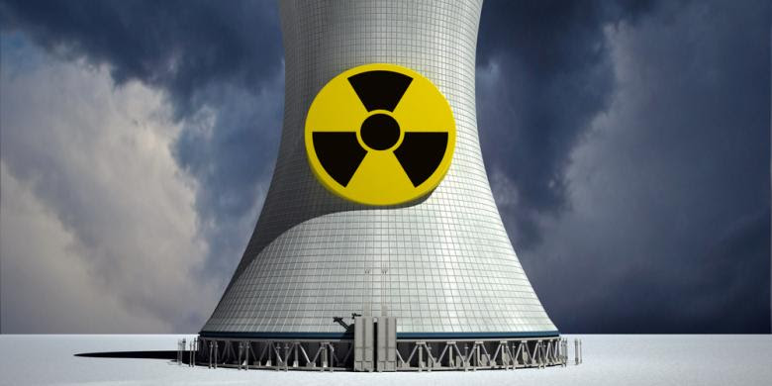
Tenaga Nuklir
Tenaga nuklir adalah bentuk energi yang dilepaskan dari nukleus, yakni inti atom yang terdiri dari proton dan neutron. Sumber energi ini dapat dihasilkan dengan dua cara. Bisa dengan fisi, ketika inti atom terpecah menjadi beberapa bagian. Bisa juga dengan fusi ketika inti bergabung bersama.
Pengertian pemanfaatan tenaga nuklir sangat luas, yaitu mencakup penelitian pengembangan, penambangan, pembuatan, produksi, pengangkutan, penyimpanan, pengalihan, ekspor, impor, penggunaan, dekomisioning, dan pengelolaan limbah radioaktif.
Pemanfaatan tenaga nuklir harus mendapat pengawasan yang cermat agar selalu mengikuti segala ketentuan di bidang keselamatan tenaga nuklir sehingga pemanfatan tenaga nuklir tersebut tidak menimbulkan bahaya radiasi terhadap pekerja, masyarakat, dan lingkungan hidup. Pengawasan tersebut dilaksanakan dengan cara mengeluarkan peraturan, menyelenggarakan perizinan, dan melakukan inspeksi.

Slide 4
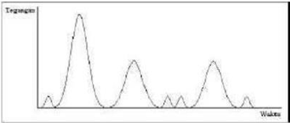
Sistem Pencacah Nuklir
Sistem pencacah nuklir adalah suatu instrumen yang digunakan untuk mengukur kuantitas radiasi. Sistem pencacah nuklir terdiri dari detektor GM, catu daya tegangan rendah DC, catu daya tegangan tinggi DC, pembentuk pulsa, mikrokontroler AT89C52, Max-232, LCD 16x2 dan komputer. Prinsip kerja diagram blok sistem pencacah nuklir adalah catu daya tegangan rendah DC +5V diberikan ke detektor GM untuk mendeteksi radiasi.
1. Visualisasi Pulsa Listrik
Jumlah radiasi diperlukan untuk mengetahui aktivitas sumber radiasi sedang energi radiasi digunakan untuk menentukan jenis sumber radiasi. Secara ideal, setiap radiasi yang mengenai detektor akan diubah menjadi sebuah sinyal (pulsa) listrik sehingga jumlah radiasi dapat ditentukan dengan mengukur jumlah pulsa listrik yang dihasilkan detektor. Tinggi sinyal (pulsa) listrik yang dihasilkan detektor menunjukkan energi radiasi yang mengenaidetektor sehingga energi radiasi dapat ditentukan dengan mengukur tinggi pulsa listrik yang dihasilkan detektor.

Slide 5
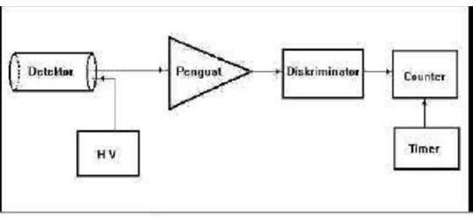
Sistem Pencacah Nuklir
2. Blok Diagram Sistem Pencacah Nuklir
Pertama – tama sumber radiasi ditangkap oleh detector untuk mendeteksi partikel nuklir yang lewat, kemudian HV yang dihubungkan guna untuk meningkatkan amplitudo pada detector agar dapat diolah oleh amplifier, selanjutnya sinyal listrik yang telah ditingkatkan amplitudonya masuk kedalam amplifier untuk memperkuat sinyal listriknya, setelah itu sinyal listrik yang diperkuat tadi masuk ke discriminator untuk memisahkan sinyal listrik yang berasal dari sumber lain, kemudian masuk ke counter untuk menghitung jumlah partikel nuklir yang terdeteksi, terakhir hasil perhitungan dari counter masuk ke dalam rangkaian timer untuk mencatat waktu perhitungan.

Slide 6
Sistem Pencacah Nuklir
Detektor adalah perangkat yang mendeteksi radiasi atau partikel. Ini mengubah energi radiasi atau partikel menjadi sinyal listrik yang dapat diukur.
HV digunakan untuk memberikan bias tegangan tinggi ke detektor. Ini diperlukan untuk menciptakan medan listrik di dalam detektor yang dapat mengumpulkan muatan yang dihasilkan oleh radiasi atau partikel.
Penguat digunakan untuk memperkuat sinyal listrik yang dihasilkan oleh detektor. Ini diperlukan karena sinyal yang dihasilkan oleh detektor biasanya sangat lemah dan perlu diperkuat sebelum dapat diproses.
Diskriminator digunakan untuk memilih rentang amplitudo tertentu dari sinyal yang diperkuat yang dihasilkan oleh penguat. Ini diperlukan karena sinyal yang dihasilkan oleh detektor mengandung noise dan sinyal tidak diinginkan lainnya yang perlu dihilangkan sebelum diproses lebih lanjut.
Counter digunakan untuk menghitung jumlah kejadian yang terjadi dalam interval waktu tertentu. Ini diperlukan karena ini memungkinkan kita untuk mengukur laju kejadian.
Timer digunakan untuk mengukur interval waktu antara dua kejadian. Ini diperlukan karena ini memungkinkan kita untuk mengukur waktu antara dua kejadian dengan presisi tinggi.

Slide 7
Detektor
Detektor merupakan bagian yang sangat penting dari suatu sistem pencacah radiasi karena dialah yang berfungsi untuk menangkap radiasi dan mengubahnya menjadi sinyal atau pulsa listrik.
Salah satu jenis detektor radiasi yang pertama kali diperkenalkan dan sampai saat ini masih digunakan adalah detektor ionisasi gas. Detektor ini memanfaatkan hasil interaksi antara radiasi pengion dengan gas yang dipakai sebagai detektor.
Juga detektor adalah sebuah alat deteksi sinar radioaktif atau sistem pencacah radiasi yang memiliki prinsip kerja untuk mengubah radiasi menjadi pulsa listrik.

Slide 8
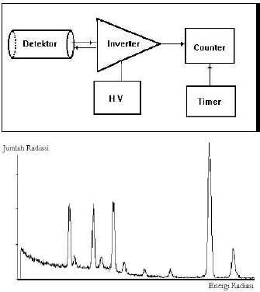
Sistem Pencacah Integral
Pencacahan secara integral merupakan suatu cara untuk mengukur jumlah (kuantitas) radiasi yang memasuki detektor tanpa memperhatikan tingkat energi radiasinya (aktivitas kotor). Sistem pencacah akan menampilkan suatu nilai yang sebanding dengan kuantitas radiasi yang memasuki detektor.
Pada sistem pencacah integral biasanya digunakan detektor GM. Detektor GM berfungsi untuk mengubah radiasi yang mengenainya menjadi pulsa listrik. dibandingkan dengan jenis detektor yang lain, sehingga peralatan penunjangnya sangat sederhana.

Slide 9
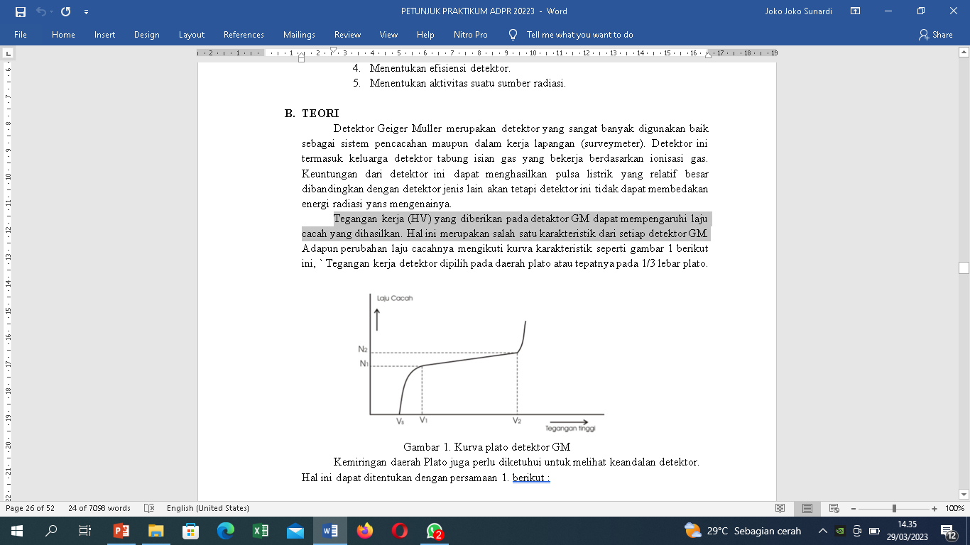
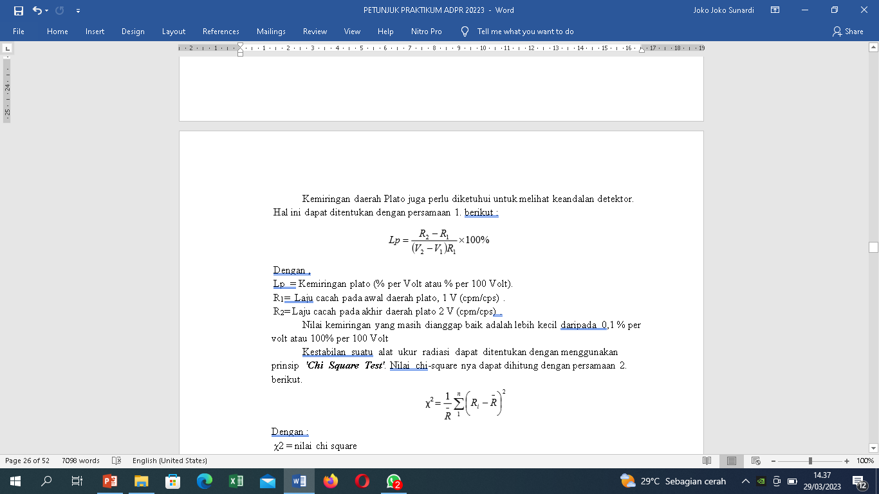
Sistem Pencacah Integral
Tegangan kerja (HV) yang diberikan pada detaktor GM dapat mempengaruhi laju cacah yang dihasilkan. Hal ini merupakan salah satu karakteristik dari setiap detektor GM.

Slide 10
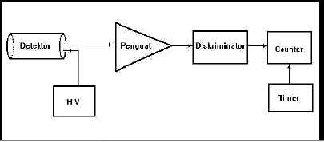
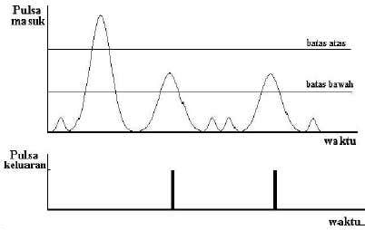
Sistem Pencacah Diferensial
Pencacahan diferensial digunakan untuk mengukur jumlah radiasi dalam selang energi tertentu. Misalnya, dua jenis zat radioaktif yang akan berbeda pancarkan radiasi dengan tingkat energi yang berbeda sehingga bila ingin mengukur aktivitas salah satu zat radioaktif tersebut maka diperlukan suatu sistem pencacah diferensial.
Detektor yang digunakan disini tidak dapat mendeteksi GM karena tidak dapat membedakan energi radiasi yang mengenainya. Detektor yang sering digunakan adalah detektor NaI(Tl) yang digunakan untuk pengukuran radiasi gamma dan detektor penghalang permukaan yang digunakan untuk pengukuran radiasi alfa.

Slide 11
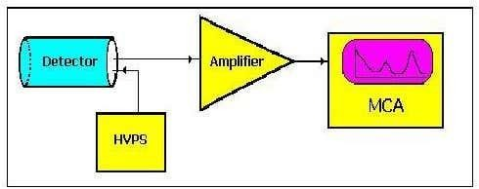
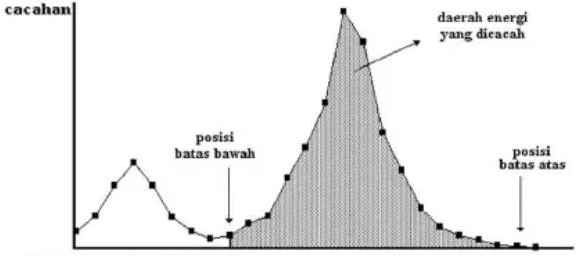
Sistem Spektroskopi
Sistem spektroskopi sebenarnya juga melakukan pencacahan sebagaimana sistem pencacah diferensial akan tetapi dengan selang energi yang sangat sempit sehingga dapat dikatakan melakukan pencacahan (jumlah radiasi) pada setiap energi “tingkat”. Hasil pencacahan tersebut ditampilkan sebagai suatu grafik antara jumlah radiasi (sumbu Y) terhadap energi radiasi (sumbu X) yang sering disebut sebagai spektrum radiasi.
Detektor yang sering digunakan adalah detektor NaI(Tl) yang digunakan untuk pengukuran radiasi gamma dan detektor penghalang permukaan yang digunakan untuk pengukuran radiasi alfa.

Slide 12
Komponen Sistem Pencacah Nuklir
Sistem pencacah nuklir setidaknya harus memiliki peralatan penunjang untuk memproses pulsa listrik dari detektor nuklir yang terdiri dari:
Penyedia daya tegangan tingi arus searah (HVDC),
Preamplifier,
Amplifier,
Single Channel Analyzer (SCA),
Counter,
Timer

Slide 13
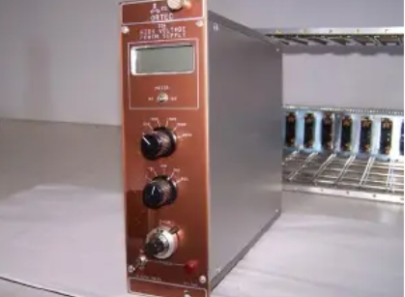
Komponen Sistem Pencacah Nuklir
HVDC
Prinsip dasar kerja dari HVDC adalah pengubahan listrik bolak-balik (AC) menjadi listrik searah (DC). Kemudian listrik akan disalurkan menuju ke daerah lain yang letaknya berjauhan. Selanjutnya akan dilakukan proses pengubahan kembali listrik DC menjadi AC. Proses pengubahan listrik DC menjadi AC dan sebaliknya membutuhkan konverter dan inverter.

Slide 14
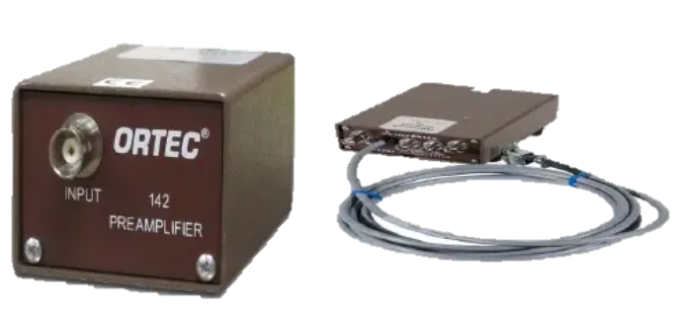
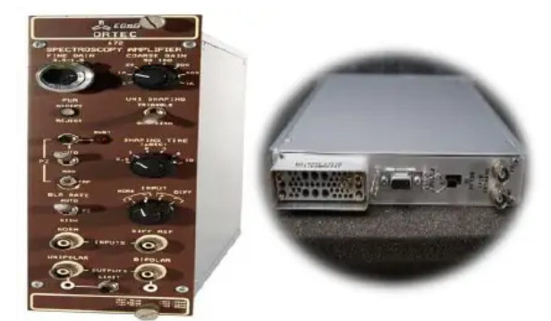
Komponen Sistem Pencacah Nuklir
Pre-Amplifier
Amplifier
Prinsip kerja pre-amp bervariasi tergantung pada jenis detektor yang digunakan, secara umum terdapat beberapa prinsip utama pre-amp yaitu:
Sebagai Penguatan Sinyal
Mencocokkan Impedansi
Mengurangi Noise
Sinyal listrik yang dihasilkan oleh detektor biasanya sangat lemah dan membutuhkan penguatan agar dapat diukur atau diproses lebih lanjut. Amplifier bertugas untuk memperkuat amplitudo sinyal ini. Beberapa amplifier juga dilengkapi dengan filter yang digunakan untuk menghilangkan komponen frekuensi yang tidak diinginkan atau noise yang terkandung dalam sinyal.

Slide 15
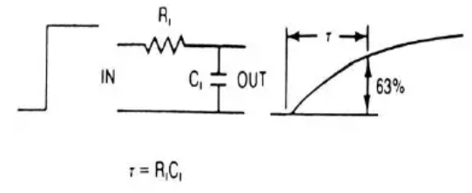
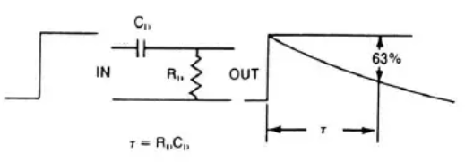
Komponen Sistem Pencacah Nuklir
Untuk membentuk pulsa Gaussian pada keluaran amplifier, prinsip dasar pembentukan pulsa tersebut sebagai berikut :
Rangkaian Integrator (RC).
Rangkaian RC merupakan rangkaian integrator yang berfungsi untuk melambatkan waktu naik pulsa (rise time) yang tadinya pulsa naik dengan fast rise time dilambatkan dengan rangkaian integrator.
Rangkaian Differentiator ( CR )
Rangkaian CR merupakan rangkaian differentiator yang berfungsi untuk mempercepat waktu turun pulsa (decay time), yang tadinya pulsadengan decay time lambat dipercepat dengan rangkaian differentiator.

Slide 16
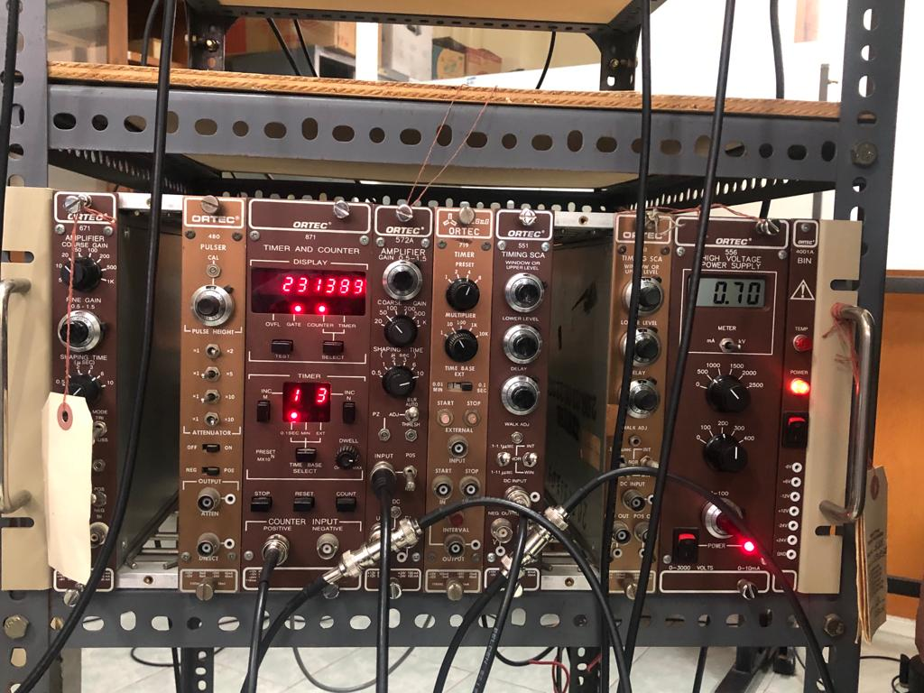
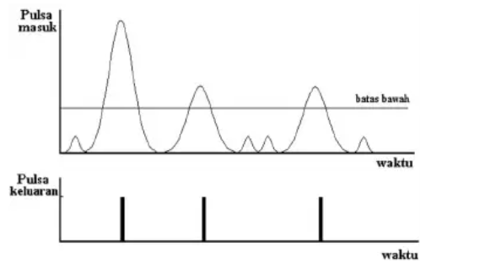
Komponen Sistem Pencacah Nuklir
TSCA (Single Channel Analyzer )
Fungsi utama diskriminator adalah untuk memilih atau menyaring pulsa listrik berdasarkan tingginya (tegangan). Keluaran diskriminator selalu berbentuk pulsa logik setinggi 5 Volt. Suatu diskriminator biasanya mempunyai tiga kriteria (mode) penyaringan yaitu secara integral, normal dan window.
Integral
Pada kriteria integral, pulsa listrik disaring berdasarkan suatu batas bawah yang dapat diatur dari 0 sampai dengan 10 Volt. Dalam mode Integral ini hanya tinggi pulsa yang berda di atas LL (Lower Level) yang akan dicacah.
Penggunaan diskriminator pada kriteria integral adalah untuk menentukan gross activity yaitu digunakan saat ingin menentukan aktivitas radiasi tanpa memperhatikan energi radiasinya.

Slide 17
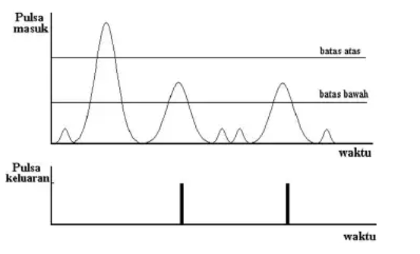
Komponen Sistem Pencacah Nuklir
Kriteria Normal/Diferensial
Pada kriteria normal atau sering disebut kriteria diferensial, pulsa listrik disaring berdasarkan suatu batas bawah dan batas atas yang dapat diatur dari 0 sampai 10 Volt. Dalam mode Diferensial ini hanya tinggi pulsa diantara LL (Lower Level) dan UL (Upper Level) yang akan dicacah.
Kriteria diferensial digunakan untuk mencacah radiasi pada tingkat energi tertentu yaitu pencacahan diferensial. Hal ini sangat mengurangi pengaruh latar belakang karena pulsa yang dicacah hanya yang mempunyai tinggi sesuai dengan energy yang diinginkan.

Slide 18
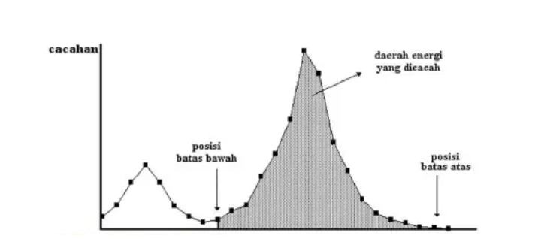
Komponen Sistem Pencacah Nuklir
Kriteria Window
Pada kriteria window atau SCA (Single Channel Analyzer), diskriminator bekerja seperti pada kriteria normal, perbedaannya batas atas pada kriteria ini relatif terhadap batas bawah sebesar window yang dapat diatur antara 0 sampai 1 Volt.
Kriteria window atau SCA digunakan untuk memperoleh spektrum energi radiasi (spektroskopi). Bila dilakukan pancacahan untuk setiap ketinggian batas bawah dengan window tertentu maka distribusi cacahan untuk setiap tingkat energi akan diketahui yang akan menyerupai suatu spektrum energi radiasi.

Slide 19
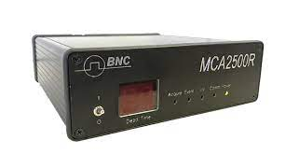
Komponen Sistem Pencacah Nuklir
Komponen Sistem Pencacah Nuklir
Pencacah (Counter)
Pencacah (Counter) berfungsi untuk mencacah (menghitung jumlah) pulsa listrik yang datang pada bagian masukannya. Rangkaian timer berfungsi untuk memberikan sinyal ke rangkaian counter untuk memulai atau menghentikan proses pencacahan pulsa listrik yang dating pada rangkaian counter.
MCA (Multy Channel Analyzer)
Multy Channel Analyzer (MCA) adalah perangkat yang digunakan untuk menganalisis spektrum sinyal dalam berbagai saluran atau kanal. Prinsip kerja MCA didasarkan pada penggunaan detektor radiasi, seperti detektor semikonduktor

Slide 20
TERIMAKASIH

